Slide 1
Thứ 2 ngày 9 tháng 9 năm 2024
Khoa học
Chủ đề 1: CHẤT
Bài 1: Thành phần và vai trò của đất (Tiết 2)
Lớp 5C – GV: Trần Thị Phượng

Slide 2
KHÁM PHÁ
NHÓM 4: Vai trò của đất đối với cây trồng

Slide 3
1. Mô tả từng hình
2. Để cây đứng vững, trồng cây trong nước cần có điều kiện gì khác so với trồng cây trong đất?
3. Vai trò của đất đối với cây trồng?

Slide 4
Nhóm báo cáo 1. Mô tả từng hình
+ Hình 6a, 7a: Cây trồng trong nước nên cần phải có giá đỡ để cây đứng thẳng.
+ Hình 6b, 7b: Cây trồng trong đất không cần giá đỡ, cây vẫn đứng thẳng.
+ Hình 8: Thông tin về vai trò của đất đối với cây trồng.

Slide 5
2. Để cây đứng vững, trồng cây trong nước cần có điều kiện gì khác so với trồng cây trong đất?
Để cây đứng vững, trồng cây trong nước cần phải có giá đỡ, điều này khác với trồng cây trong đất.

Slide 6
3.Vai trò của đất đối với cây trồng?
Vai trò của đất đối với cây trồng: Giữ cho rễ cây bám chặt vào đất và giúp cho cây đứng vững. Cung cấp các chất khoáng, mùn, không khí và nước,...cho cây.

Slide 7
Kết luận:
Đất có vai trò quan trọng đối với cây trồng: là giá thể để cây bám vào và đứng vững; cung cấp chất khoáng, mùn, không khí và nước.

Slide 8
LUYỆN TẬP
NHÓM 4: Củng cố kiến thức
➢ Các nhóm viết vắn tắt kiến thức về thành phần, vai trò của đất đối với cây trồng bằng sơ đồ tư duy.

Slide 9
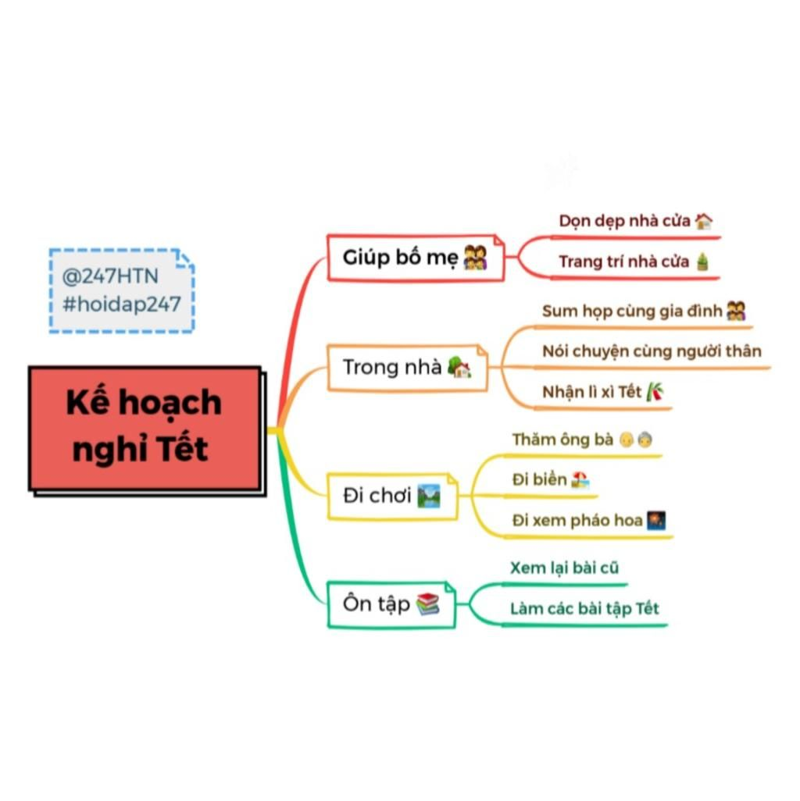
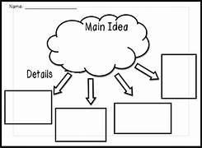
NHÓM 4: Thành phần, vai trò của đất đối với cây trồng

Slide 10
không khí
mùn
cung cấp chất khoáng, mùn, không khí và nước
Vai trò đất
Thành phần Đất
chất khoáng
nước
là giá thể để cây bám vào và đứng vững

Slide 11
- Cày, bừa để đất tơi xốp, có nhiều không khí giúp cây khoẻ mạnh, sinh trưởng và phát triển tốt.
- Vun đất vào gốc cây làm chặt gốc cây để cây có giá đỡ, giúp cây đứng thẳng.
NHÓM 4: Đố em?
Vì sao trong trồng trọt người ta cần cày, bừa, vun đất vào gốc cây?

Slide 12
KẾT LUẬN- SGK trang 9

Slide 14
Em chuẩn bị bài:
Bài 2- Tiết 1:
Ô nhiễm, xói mòn đất và bảo vệ môi trường đất Trang 10

Slide 15
Chúc các em vui tươi, học tập tốt. Hẹn gặp lại nhé!

